Slide 1
স্বাগতম

Slide 2
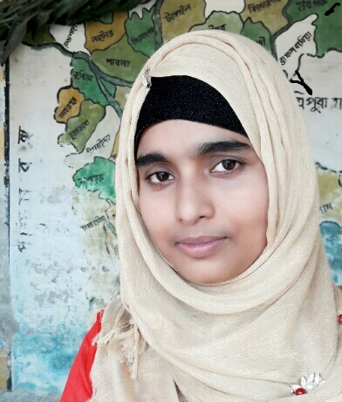
শিক্ষক পরিচিতি
মোসাঃ তাসলিমা আলম
সহকারি শিক্ষক,
মাসকাটাদিঘী সরকারি প্রাথমিক বিদ্যালয়
পবা, রাজশাহী।

Slide 3
পাঠ পরিচিতি
শ্রেণীঃ ৩য়
বিষয়ঃ প্রাথমিক বিজ্ঞান
অধ্যায়ঃজীবনের জন্য পানি
সময়ঃ ৪৫ মিনিট
তারিখঃ২৮/১১ /২০২০খ্রীঃ

Slide 4
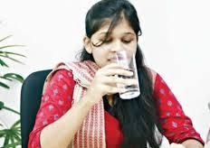
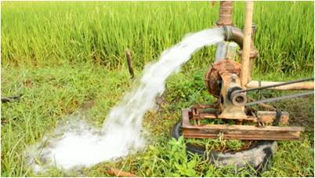
এসো আমরা কিছু ছবি দেখি
মেয়েটি পানি পান করছে
জমিতে পানি দিচ্ছে

Slide 5
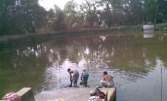
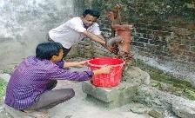
গোসল করছে
খাওয়ার পানি সংরক্ষন করছে

Slide 6
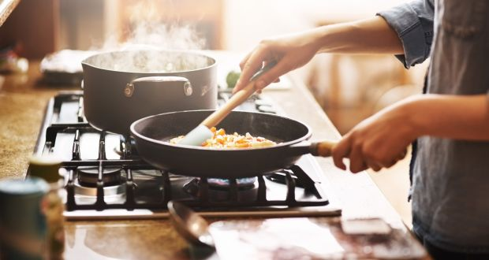
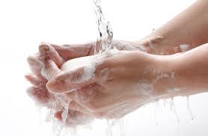
এইগুলোই হচ্ছে পানির ব্যবহার
রান্না করতে কী লাগে
হাত ধূতে কী লাগে

Slide 7
আজকের পাঠ
পানির ব্যবহার

Slide 8
৩.3.1 মানুষের জন্য পানির গুরুত্ব বর্ণনা করতে পারবে।

Slide 9
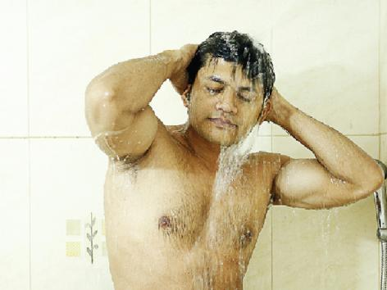
আমাদের জীবনে পানির গুরুত্ব
আমরা পানি দিয়ে গোসল করি
পিপাসা পেলে আমরা পানি পান করি

Slide 10
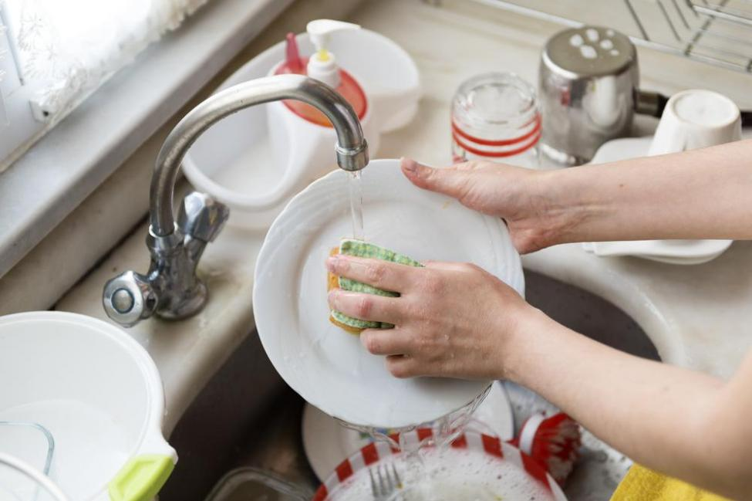
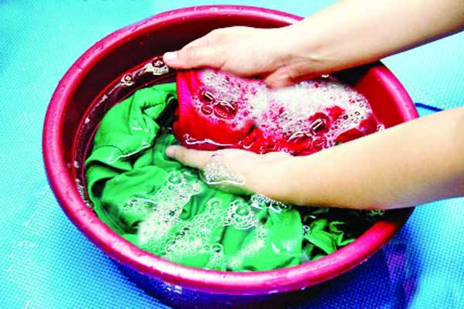
ছবিতে আরো কী কী দেখতে পাচ্ছো
পানি দিয়ে আমরা থালা বাসন ধুই
পানি দিয়ে আমরা কাপড় ধুই

Slide 11
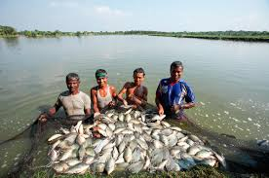
পানি দিয়ে ক্ষেতে সেচ দেই
পানিতে মাছ চাষ করি

Slide 12
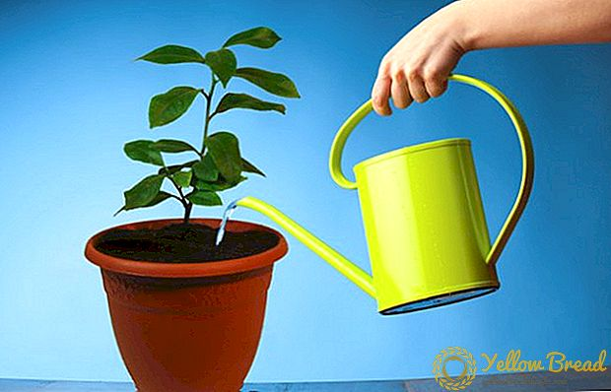
রান্না করতে পানি লাগে
পানি ছাড়া উদ্ভিদ বাঁচে না

Slide 13
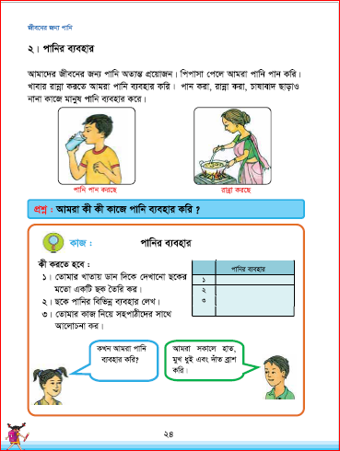
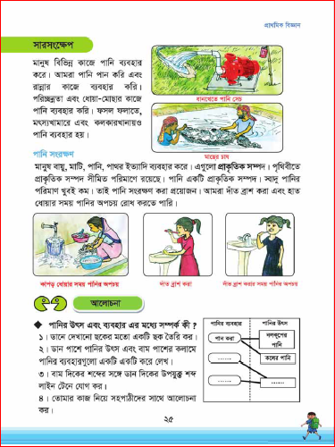
তোমরার বিজ্ঞান বইয়ের ২৪ ও ২৫ পৃষ্ঠা খোল এবং মনোযোগ সহকারে পড়

Slide 14
দলঃ১ | দলঃ২
পানির ৪ টি ব্যবহার লিখ | পানির ২টি ব্যবহার লিখ

Slide 15
মূল্যায়ন
১।পিপাসা পেলে তুমি কি করবে ?
১।খাওয়ার পর তুমি কিভাবে হাত ধুও ?

Slide 16
বাড়ির কাজ
1। স্কুল থেকে যাওয়ার পথে যত ধরনের পানির ব্যবহার দেখতে পাবে তা খাতায় লিখে নিয়ে আসবে ।

Slide 17
সবাইকে ধন্যবাদ

